Slide 1
Primera App MAUI Blazor híbrida
Carpeta con el código de ejemplo:
1) PrimerAppMAUIBlazor
Programación IV
Lic. Santiago Rodríguez Paniagua (2024).

Slide 2
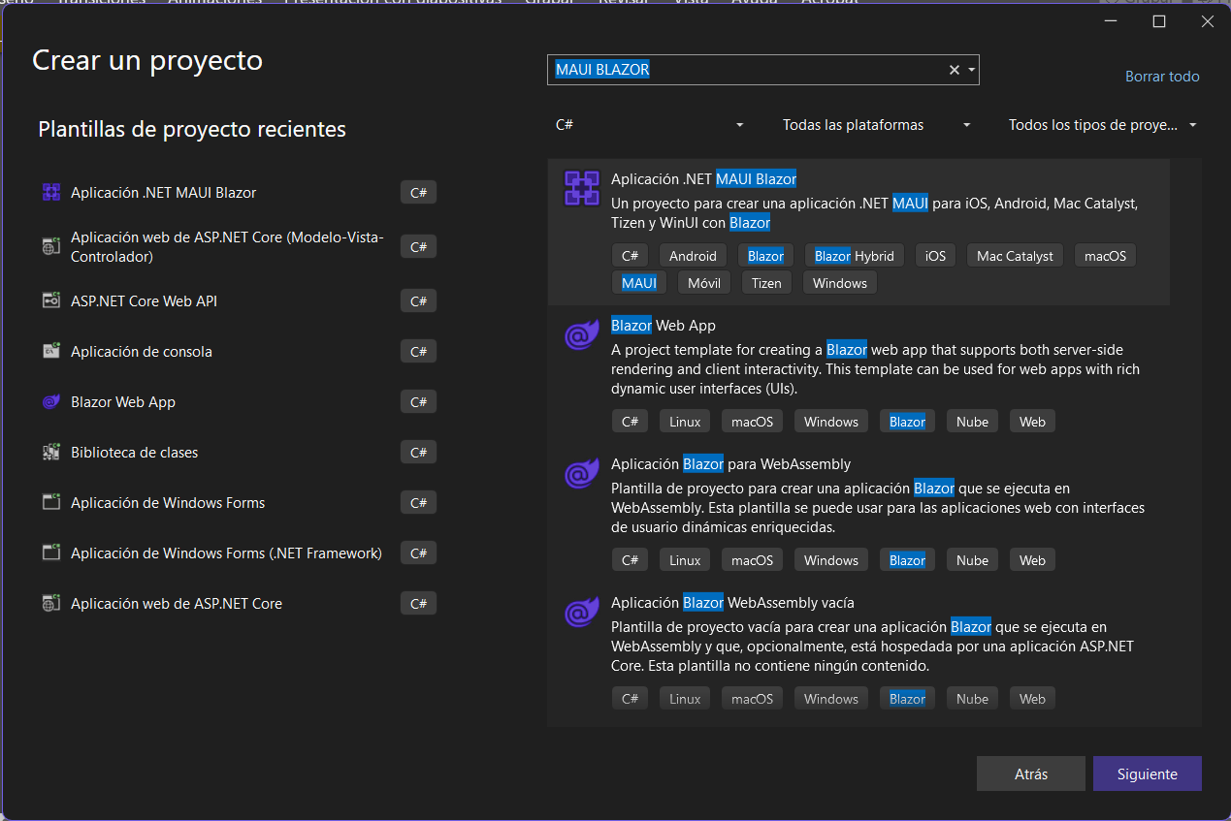
Creamos una aplicación ,Net MAUI Blazor

Slide 3
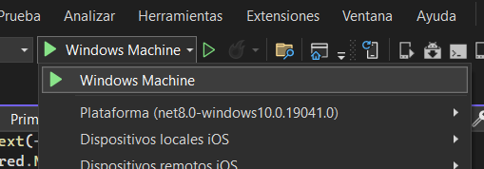
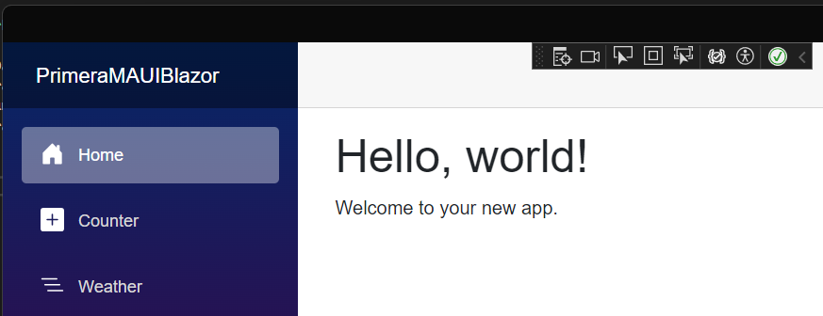
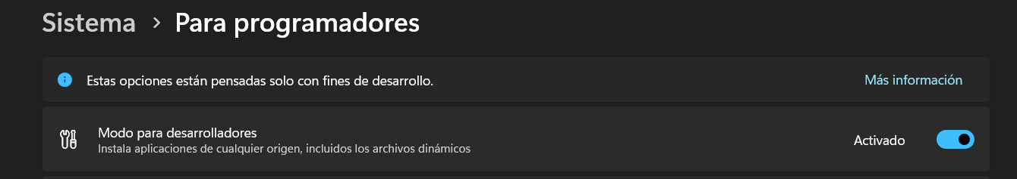
La ejecutamos para Windows
activando antes el modo para desarrolladores

Slide 4
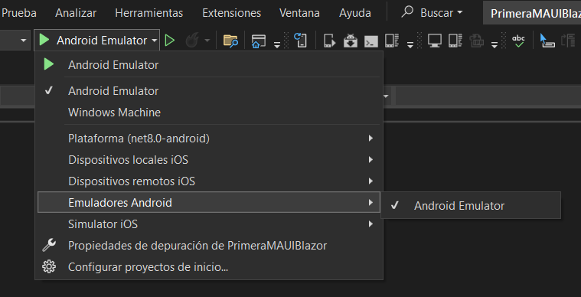
Nos preparamos para ejecutarla para Android

Slide 5
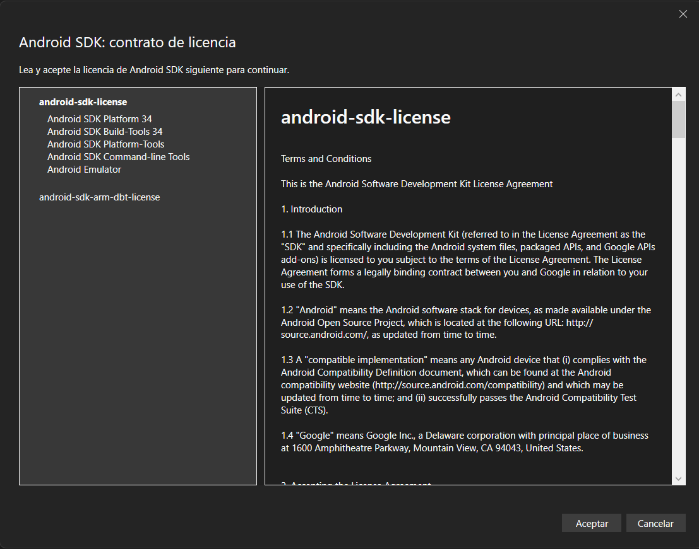
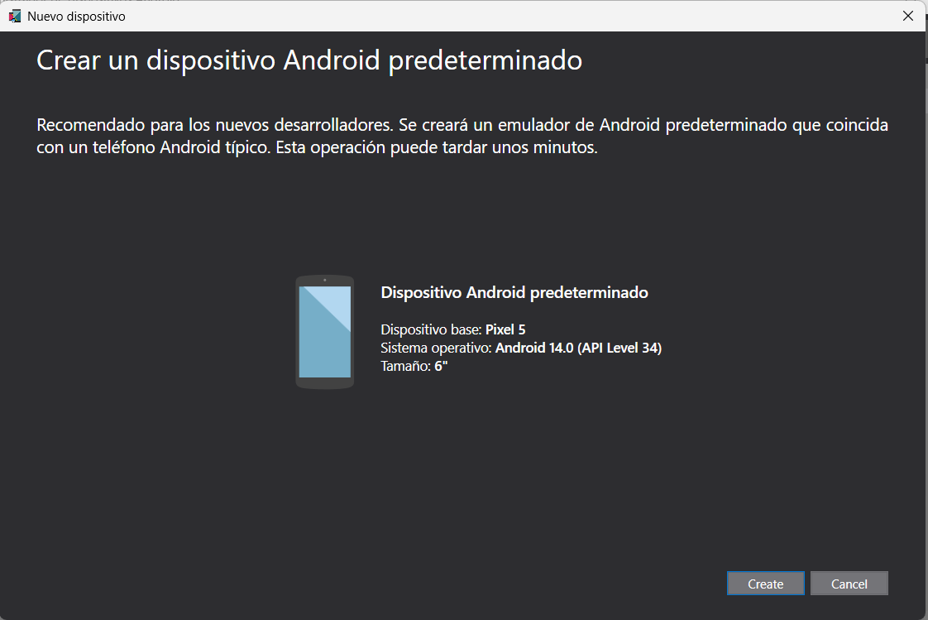
Nos preparamos para ejecutarla para Android #2

Slide 6
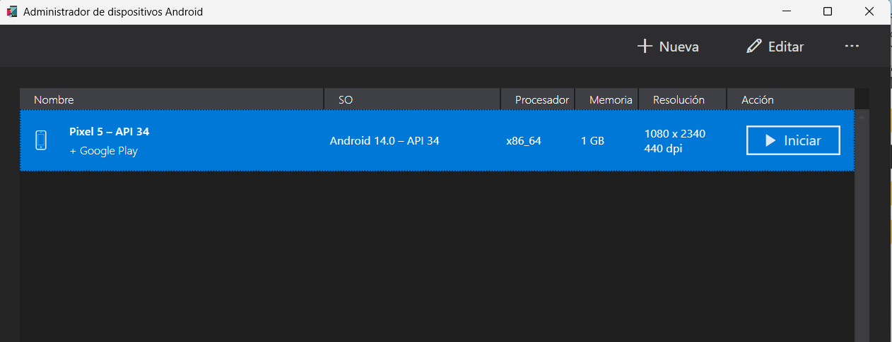
Nos preparamos para ejecutarla para Android #3

Slide 7
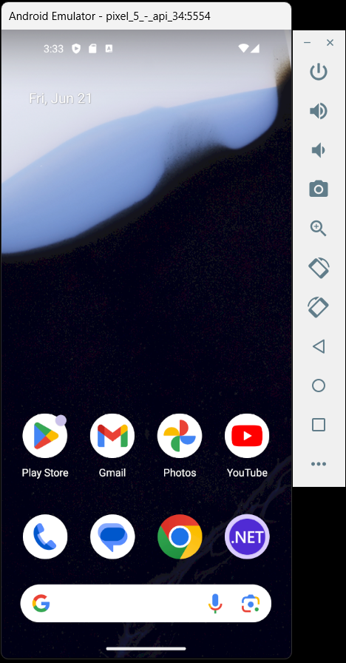
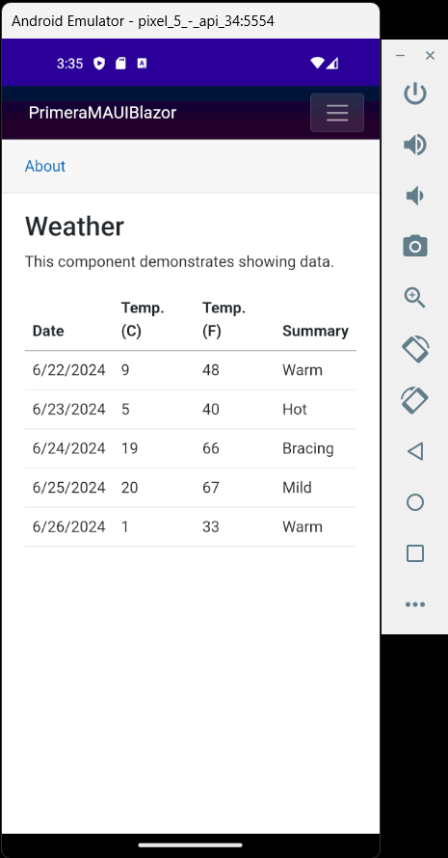
Corremos el App en el emulador de Android

Slide 8
Inspeccionemos un poco el proyecto

Slide 9
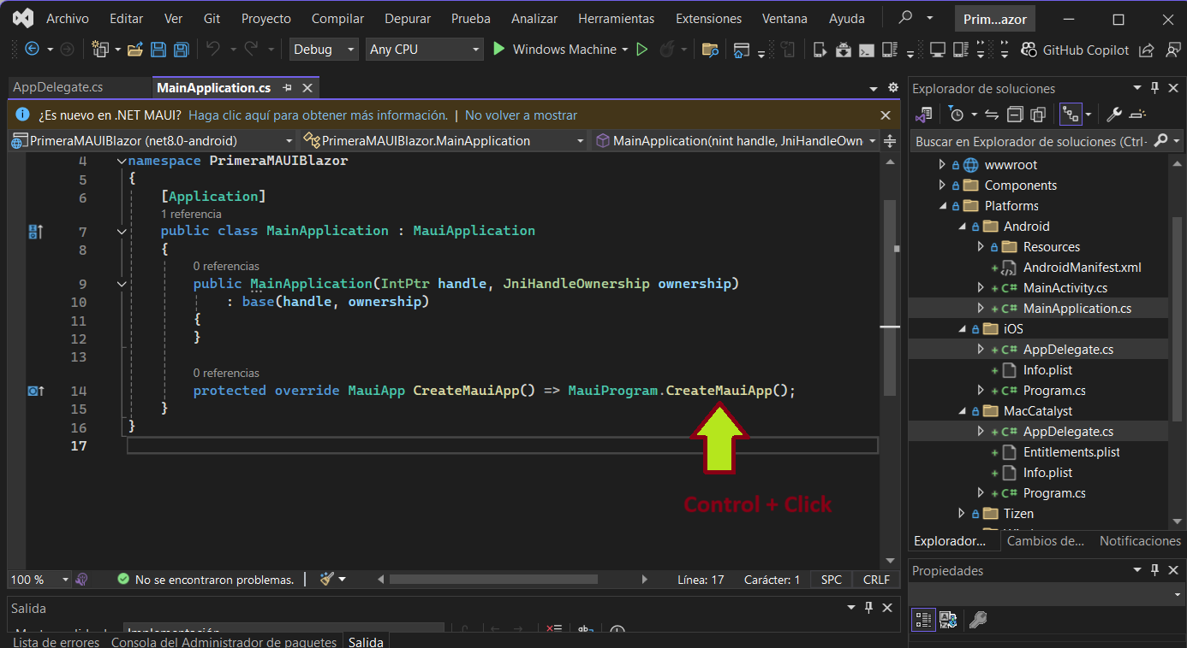
Todas las plataformas apuntan a la misma clase

Slide 10
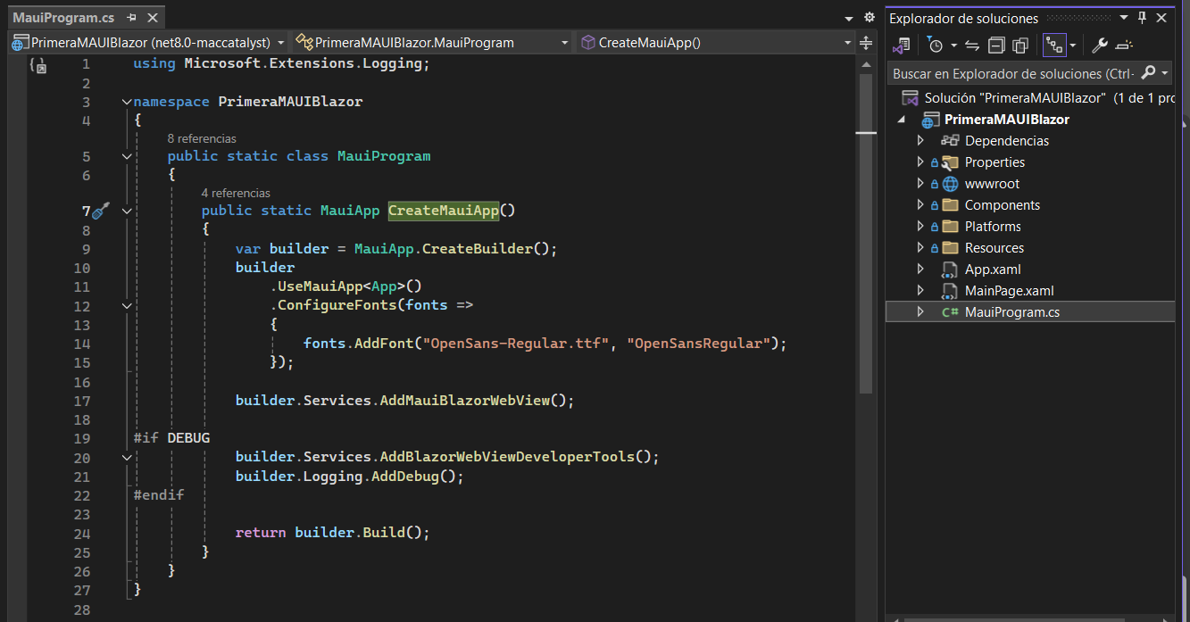
Todas las plataformas apuntan a la misma clase #2

Slide 11
Probamos hacer algunos cambios
para hacer nuestro primer hola mundo

Slide 12
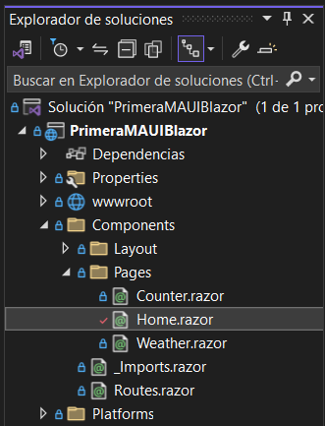
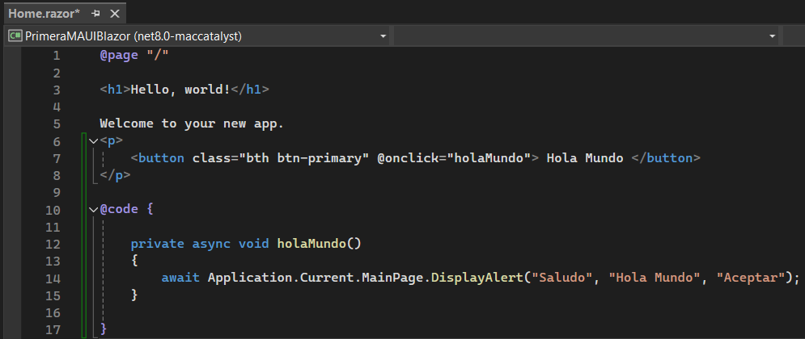
Modificamos la página Home
y agregamos un Hola Mundo

Slide 13
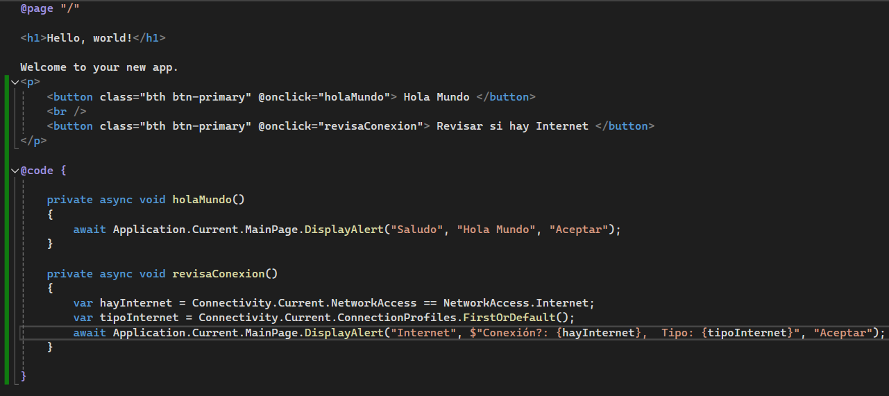
Mostramos un mensaje
con los datos de conexión

Slide 14
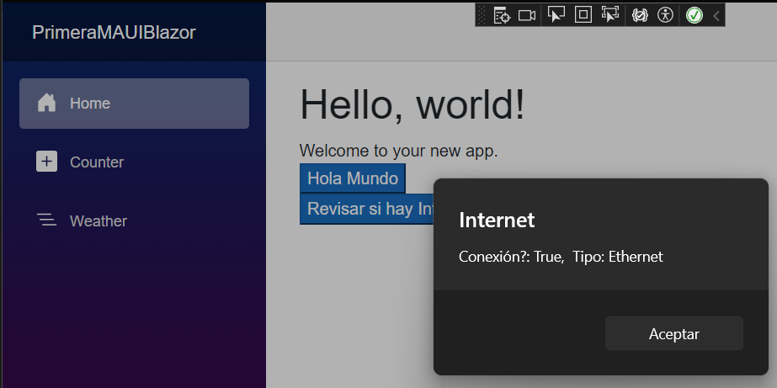
Corremos el primer hola mundo

Slide 15
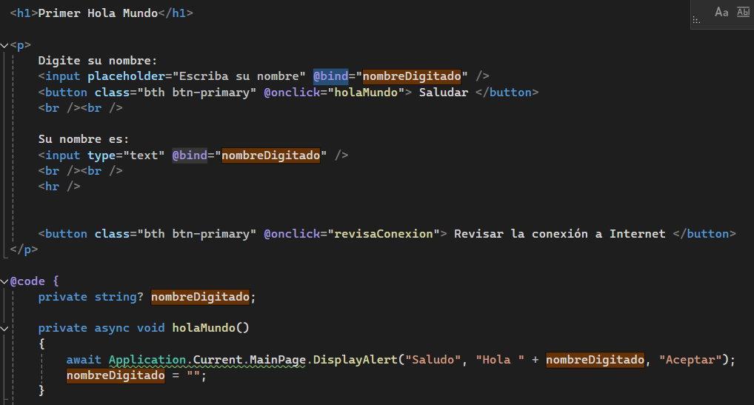
Le agregamos un campo de texto con el mismo @bind al Hola Mundo

Slide 16
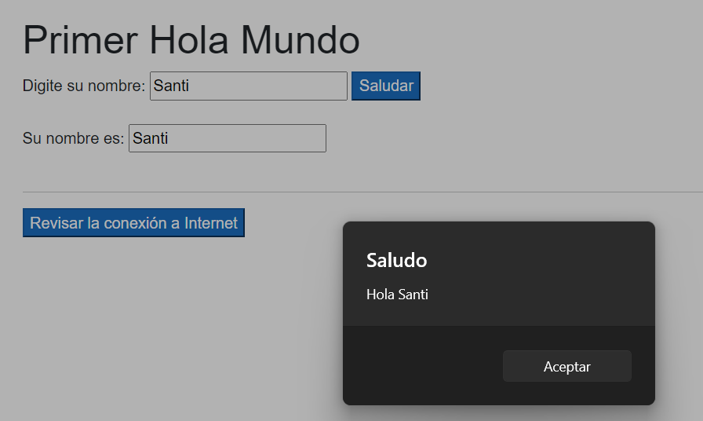
Corremos el Hola Mundo modificado

Slide 17
Creamos un organizador de tareas

Slide 18
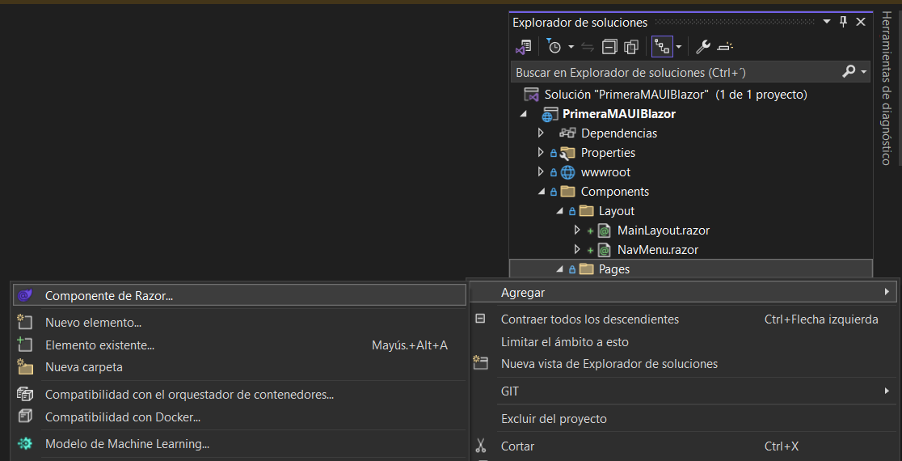
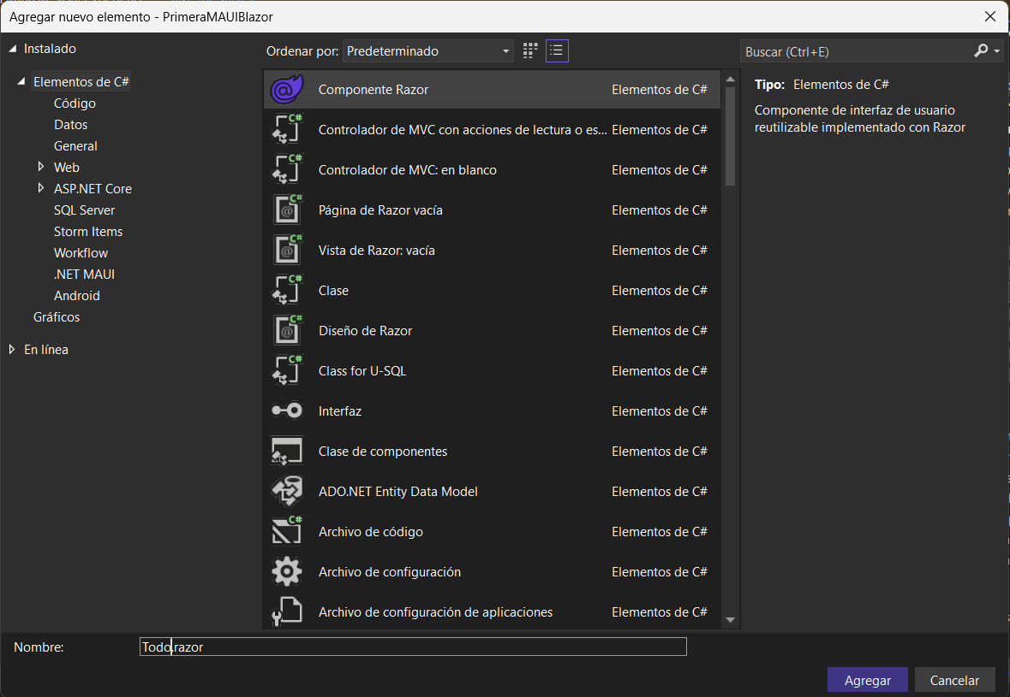
Agregamos un componente de Razor llamado: Todo.razor

Slide 19
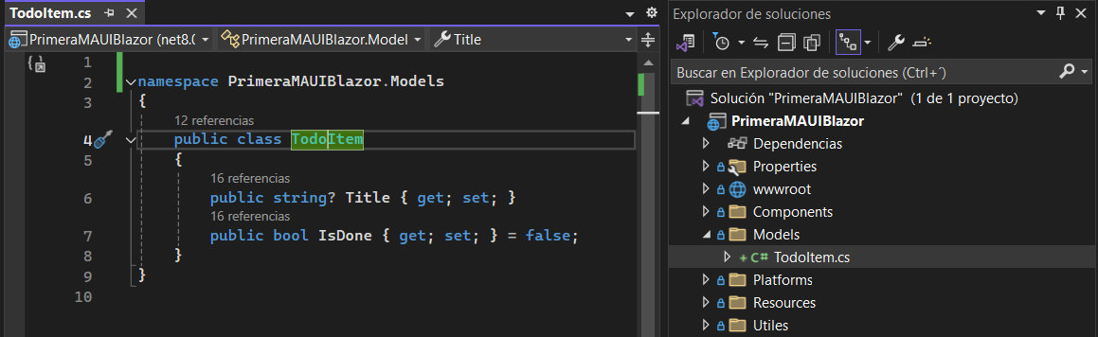
Agregamos una clase modelo para
cada tarea de nuestra lista de tareas

Slide 20
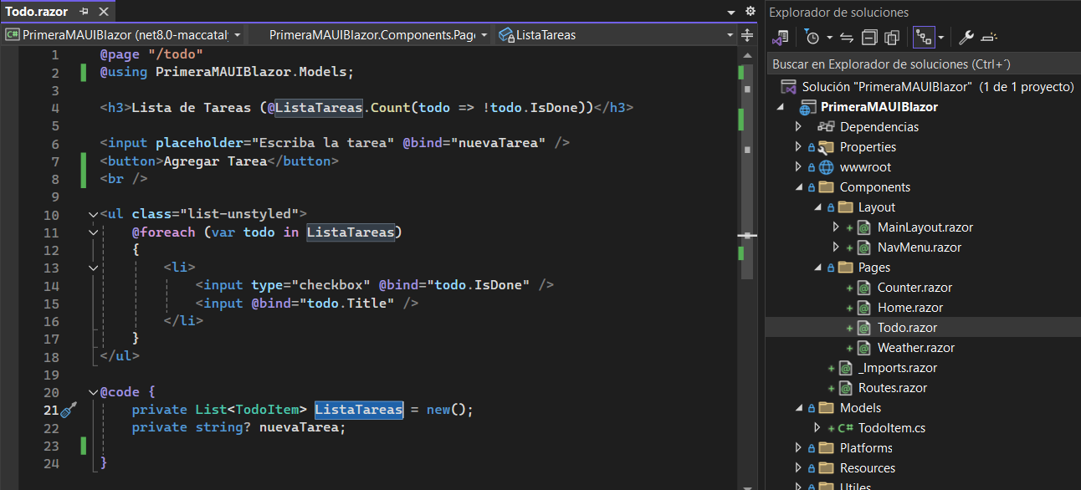
Agregamos las etiquetas necesarias para mostrar la lista de tareas en pantalla

Slide 21
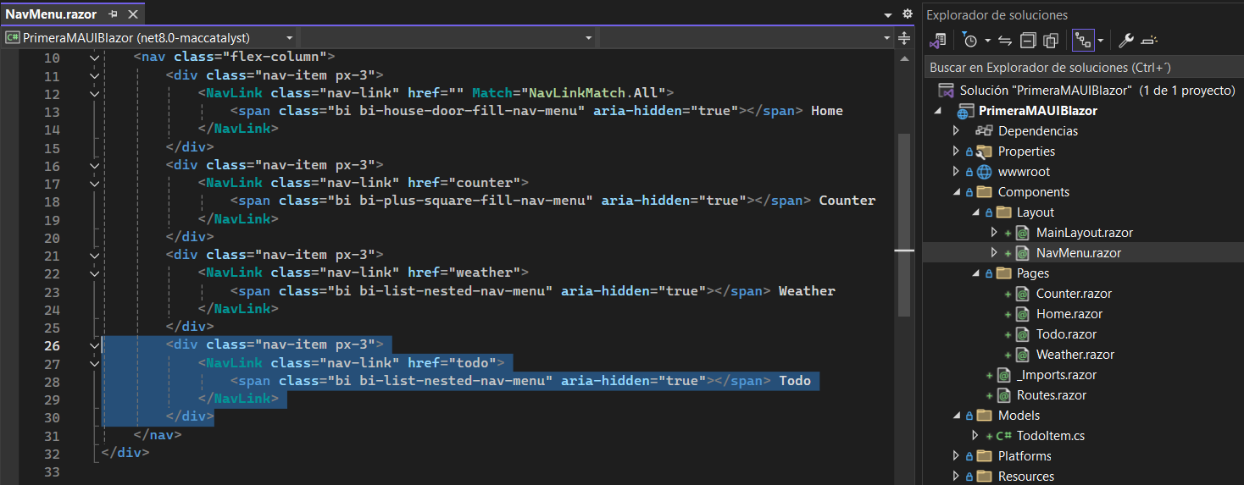
Copiamos, pegamos y modificamos un nuevo elemento para el menú lateral de la App

Slide 22
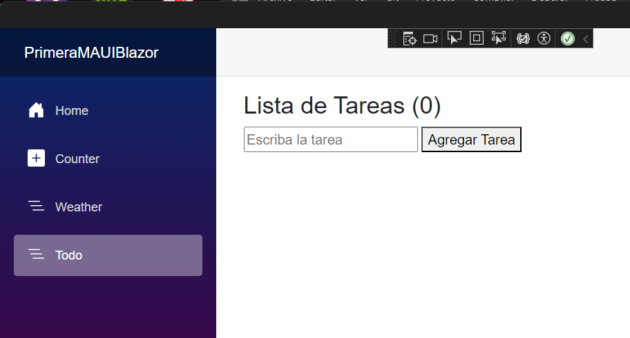
Corremos el App para probarla

Slide 23
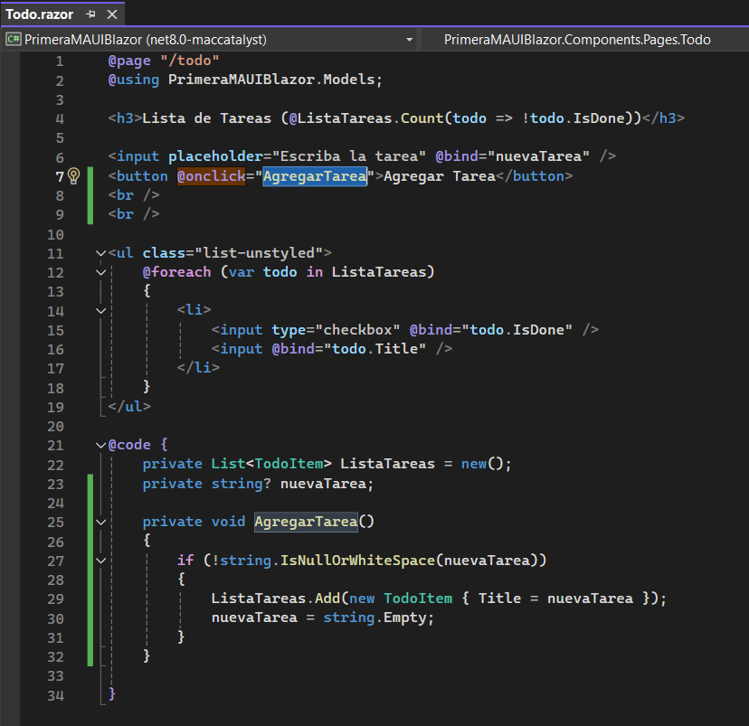
Agregamos un método para darle acción al organizador de tareas

Slide 24
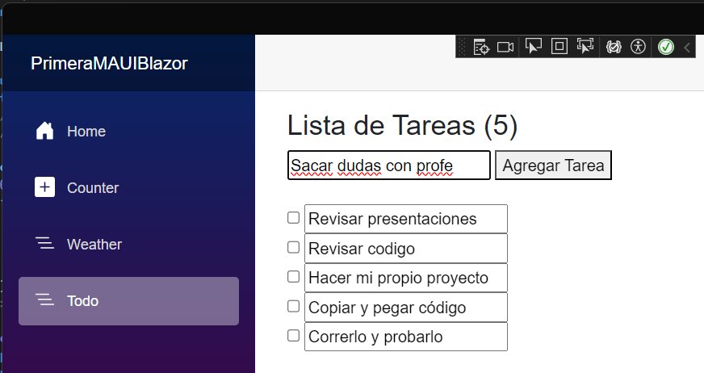
Corremos el App para probarla

Slide 25
Guardamos las tareas del organizador de tareas en un archivo de texto
Carpeta con el código de ejemplo:
2) MauiBlazorFiles

Slide 26
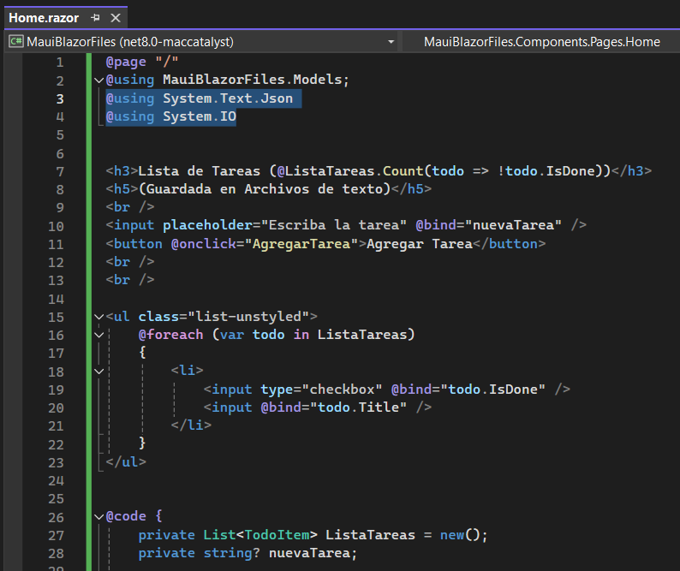
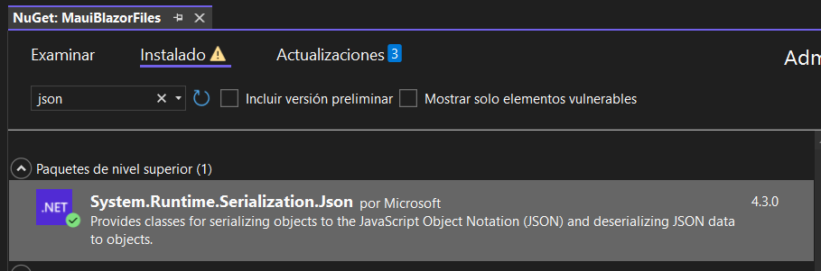
Salvo por los 2 using adicionales la estructura de la página Razor del app de tareas sigue igual
Agregamos el nuGet:
System.Runtime.Serialization.Js

Slide 27
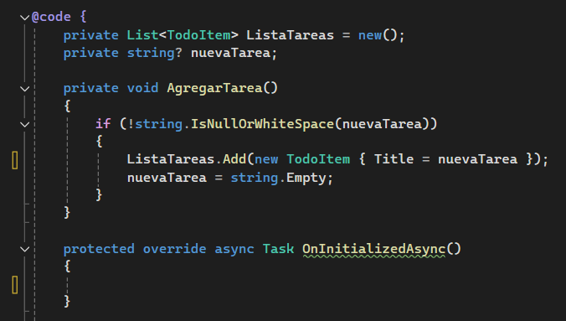
Agregamos un overide del método: OnInitializedAsync()

Slide 28
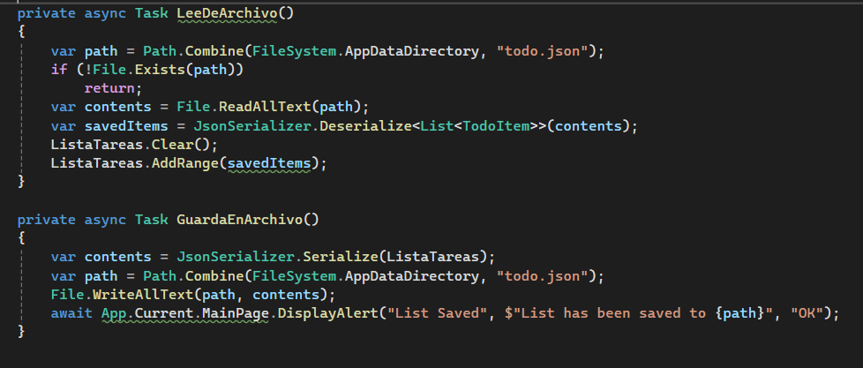
Agregamos 2 métodos al bloque @code

Slide 29
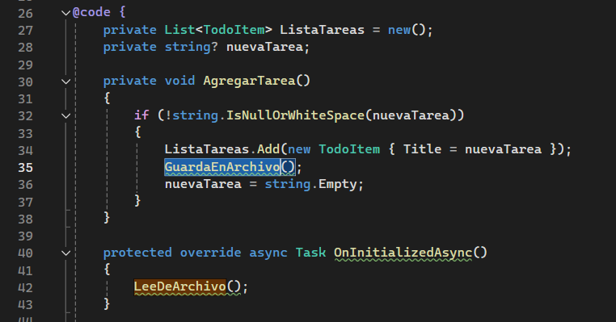
Hacemos las llamadas de los métodos recién agregados

Slide 30
MUCHAS
GRACIAS

